Slide 1
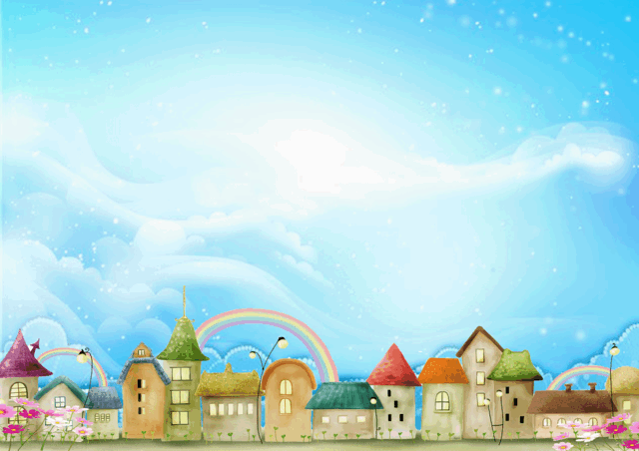


Интерактивная игра
«И НА НАШЕЙ УЛИЦЕ
БУДЕТ ПРАЗДНИК!»
Ресурсы
Далее

Slide 2
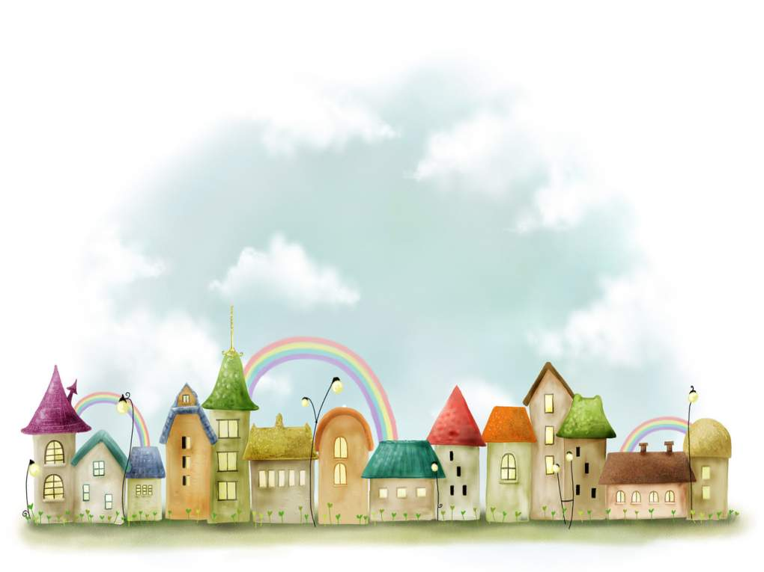
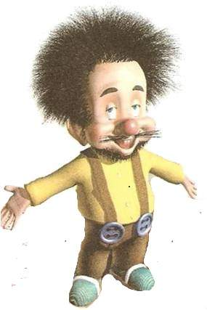
Ребята!
Я знаю, что вы очень любите читать сказки. Давайте заглянем к сказочным героям, пригласим их к себе в гости и на нашей улице обязательно будет праздник!
Ваш домовой Афанасий.
Далее

Slide 3
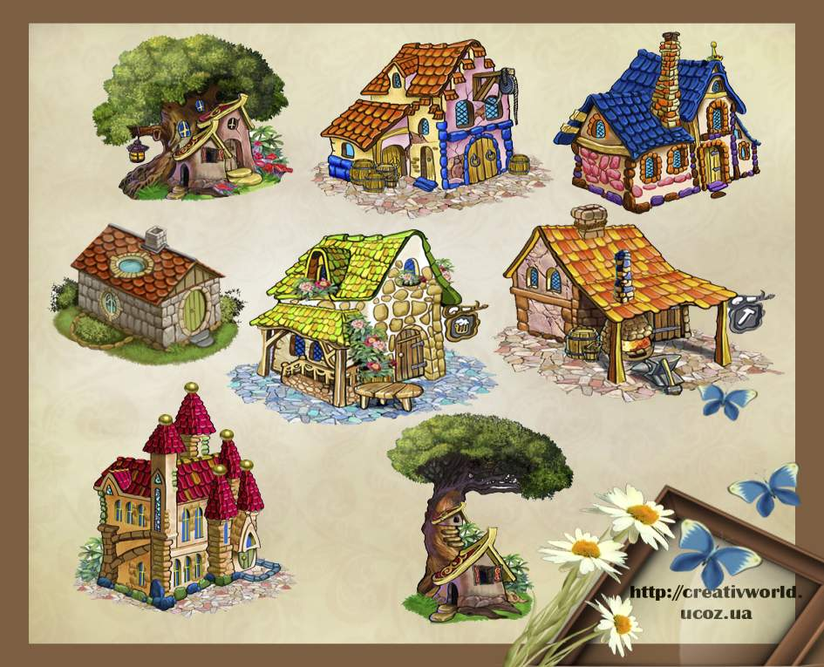

Выход
№8
№7
№6
№5
№3
№4
№1
№2
УДАЧИ!
Ура! Праздник!

Slide 4

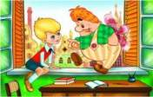
Дом №1
Выход
1. Кто придумал Карлсона?
Туве Янссон
Джанни Родари
Астрид Линдгрен
2. В каком городе жил Карлсон?
Лондон
Стокгольм
Москва
3. Как Малыш называл фрекен Бок?
Домработница
Домоуправительница
Домомучительница
Улица

Slide 5
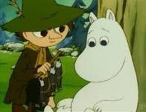
Дом №2
Выход
1. Как звали лучшего друга Муми-тролля?
Снусмумрик
Сниф
Снорк
2. Где Муми-тролль, Снусмумрик и Снифф нашли шляпу Волшебника?
в пещере
на вершине горы
в лесу
3. На каком музыкальном инструменте играл Снусмумрик?
на свирели
на дудочке
на губной гармошке
Улица

Slide 6
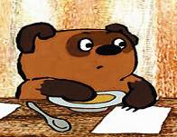
Дом №3
Выход
1. Назовите любимое блюдо Винни-Пуха.
пирожное
варенье
мёд
2. У кого в гостях Винни-Пух застрял в парадном проходе?
у Тигры
у Кролика
у Пятачка
3. Что потерял ослик Иа-Иа?
хвост
бант
дом
Улица

Slide 7
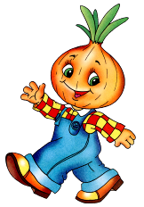
Дом №4
П
я
т
а
Ч
о
к
Герой, который очень любил домашний уют, но вынужден был сделаться отважным путешественником.
А этот человечек отлично плавает, не боится воды, но для него нет ничего опаснее, чем огонь очага.
Герой, который в самый неподходящий момент начинает читать стихи.
Кто от всех болезней лечился сладостями?
и
При встрече с этим героем все тут же начинали плакать.
Этот герой ради спасения своего друга не пожалел своего подарка.
п
Х
о
б
б
и
т
К
а
р
л
с
о
н
л
Б
у
р
а
т
и
н
о
н
П
ь
е
р
о
Улица

Slide 8
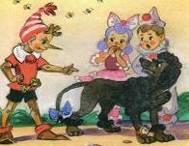
Дом №5
Выход
1. Кого заметил Буратино в тёмном чулане?
сверчка
летучую мышь
паука
2. Какая денежная монета была в обиходе у жителей городка, в котором жил Буратино?
доллар
пенни
сольдо
3. Как звали продавца лечебных пиявок?
Базилио
Дуремар
Джузеппе
Улица

Slide 9
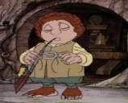
Дом №6
Выход
1. Назовите имя того, с чьим появлением всюду как грибы вырастали истории и приключения.
Дейн
Торин
Гэндальф
2. Какая волшебная вещь позволяла Бильбо стать невидимым?
кинжал
кольцо
волшебная палочка
3. Как называется продолжение книги о приключениях Бильбо Бэггинса?
«Тайны подземелья»
«Сумерки»
"Властелин Колец"
Улица

Slide 10
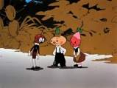
Дом №7
Выход
1. Кто написал сказку о приключениях Чиполлино?
Джанни Родари
Алан Милн
Алексей Толстой
2. Назовите правителя страны, в которой жил Чиполлино.
барон Апельсин
принц Лимон
синьор Помидор
3. Как звали подружку Чиполлино?
Редиска
Вишенка
Груша
Улица

Slide 11
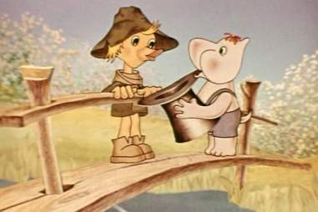
Дом №8
Кому принадлежат эти слова?
Ага! Если я что-нибудь в чем-нибудь понимаю, то дыра – это нора, а нора – это кролик, а кролик – это подходящая компания, где меня чем-нибудь угостят и с удовольствием послушают мою Ворчалку.
Мы тебя видим, змееныш! Мы тебя высосем, так что от тебя только кости да кожа останутся! Ух! У него жало! Пускай, все равно мы до него доберемся, повисит у нас вниз головой денька два!
Глупенький мой мишка, чем это ты там занимался? Я смотрю, сначала ты один обошел два раза вокруг этой рощицы, потом Пятачок побежал за тобой, и вы стали ходить вдвоем…
Вот вам! Теперь все ваши мальчишки научатся уважать меня, а прежде всего – тот пришлый оборванец, которого мастер Виноградинка взял к себе в дом.
Если девчонка опять надумает нас воспитывать, напьемся молока, - и нипочем я здесь не останусь!
Но Снифф ничего этого не замечал. Потому что на вершине горы лежала шляпа, точнее говоря, черный цилиндр.
-- Кто-то уже побывал тут до нас! -- сказал он.
1
2
3
4
5
6
Улица
Далее

Slide 12
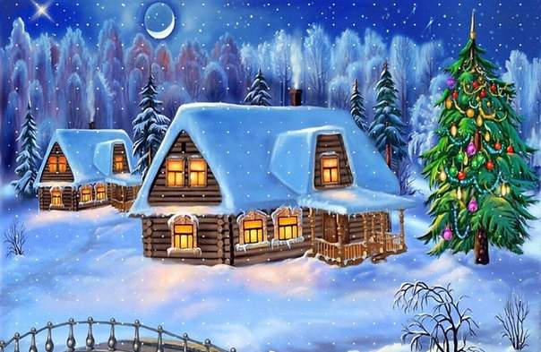
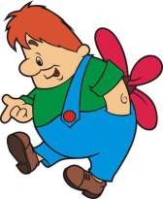
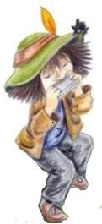
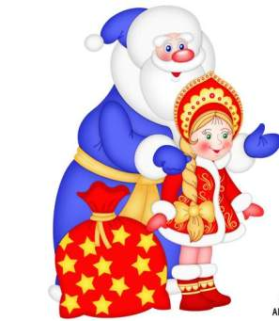
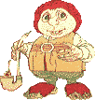



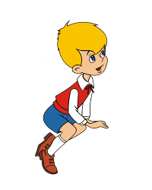
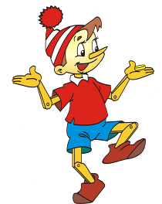

С наступающим
Новым годом!

Slide 13
Ресурсы
http://forum.materinstvo.ru/lofiversion/index.php/t81730-800.html-фон
http://www.free-lancers.net/users/Kuha/projects/64716/- Мумми-троль
http://s53.radikal.ru/i141/0905/6f/8bf44bb41035.jpg-Малыш и Карлсон
http://dreamworlds.ru/uploads/posts/2009-07/1246459939_x_cc507e77d0.jpg -- Мумми-троль
http://wallpaper.goodfon.ru/image/232430-1280x800.jpg- улица
http://creativworld.ucoz.ua/clipart/2.jpg - улица
http://www.eduklgd.ru/org/mou07/dod_lag0702/Video/79347.png - солнышко
http://i.allday.ru/uploads/posts/2009-11/1258642549_ded-moroz-i-snegurochka-kopiya.jpg- Дед Мороз
http://www.uraledu.ru/files/images/png_2.preview.png, http://cs316828.userapi.com/v316828724/1374/L9zoBqno2zk.jpg - Чиполино
http://korablik.ucoz.ru/graffiti/korablik/08.jpg , http://dc2.net23.info/uploads/posts/2011-05/1304761593_dea9efce6dc3.png -Буратино
http://www.vector.tver.ru/rusmult_files/original_images/p0000044.jpg, http://cs5714.vkontakte.ru/u2008214/140565107/x_d0e9e15f.jpg - Карлсон
http://paulhastings.me/wp-content/uploads/2011/07/Hobbit-from-Rankin-Bass.jpg- Хоббит
http://www.kinofilm.ws/torrents/images/334551.jpg, http://www.mobinations.com/mediacontent/image/vinni-puh6.jpg -Винни-Пух
http://dreamworlds.ru/uploads/posts/2008-12/thumbs/1229679241_9_2.jpg -фон с домиком
http://phototusya.narod.ru/66fcf8e0c917.jpg -Малыш
http://img1.liveinternet.ru/images/attach/c/2/67/847/67847635_05.png -ёлка
http://muzyaka.com/song/5171 - песня «Новогодняя сказка»
http://www.solnet.ee/games/g7.html -вопросы викторины
Начало

